Slide 1

Začlenenie Slovenska do uhorského štátu, poslední Arpádovci, mestá, kultúra

Slide 2

907 – víťazstvo Maďarov nad Veľkou Moravou – oslabenie moci kniežat , dominancia maďarských vojvodcov
955 – bitka na rieke Lech–porážka Maďarov Ottom I.,
  usadenie sa Maďarov a vznik štátu v oblasti Dunaja a Tisy - asi r. 970 zjednotiteľ a vodca Maďarov Gejza z rodu Arpádovcov
  Prijatie kresťanstva – bavorskí biskupi, biskup Vojtech ( z českého rodu Slavníkovcov)
  Výboje do susedných oblastí
Nitrianske kniežatstvo samostatný údel pre kniežatá z rodu Arpádovcov, koncom 10.st – Vajk, syn Gejzu, neskôr jeho nástupca ako Štefan I.
  Slovensko - nárazníkové územie

Slide 3

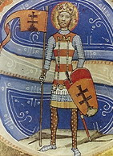
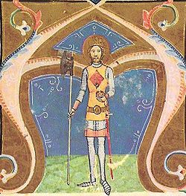
Štefan I. 997 – 1038 - upevnenie moci
  Vnútorná politika
    r. 1000 – kráľovský titul (Otto III. a Silvester II.)
    Pokračoval v christianizácii Maďarov
    Župné zriadenie
    Zákony na princípe zvykového práva
  Zahraničná politika
    Boje s Poľskom o Slovensko – 1003 – 1018 Slovensko súčasťou poľského štátu (Boleslav Chrabrý),začiatok začleňovania do Uhorska –
Ladislav I. 1077 – 1095 – začlenenie Slovenska ( jeho nástupca Koloman zrušil samostatný údel, nitrianske kniežatstvo)
  Zákony
  Zakladal kláštory
  Výboje na juh - Chorvátsko

Slide 4

Ondrej II. 1205 – 1235
  Expanzívna politika - vyčerpanie štátnej pokladnice
  Účastník V. križ. výpravy
  1222 – Zlatá bula – malá šľachta donútila Ondreja II. vydať Zlatú bulu, kde sa garantovala dedičnosť šľachtických majetkov
Belo IV. 1235 – 1270
Prijal v Uhorsku kmeň Kumánov, ktorí utekali pred Tatármi.
  Vpád Tatárov – 1241 – bitka na r. Slanej ( Batu chán) porážka Uhorska
  Belo IV. uteká z krajiny
  Tatárom , ktorým velil Batuchán odolali len kamenné hrady a mestá – Bratislava, Fiľakovo, Nitra, Komárno..
  V roku 1242 zomrel Mongolom chán, a preto opúšťajú Uhorsko a vracajú sa dpomov.
  Zasnechali za sebou spustošenú krajinu. Nastal hlad a bieda.
  Ondrej III. 1290 – 1301 – posledný Arpádovec
  Posilnenie moci vysokej šľachty – feudálna rozdrobenosť

Slide 5
  Nemecká kolonizácia
  Neustále spory so šľachtou
  Udeľoval privilégiá mestám.
  Mestá s privilégiami mali viac výhod... ( právo rúbať drevo, využívať rieky, voliť richtára, zakladať trhy ...
  Za výhody platili daň kráľovi. Banské mestá banskú daň (urbura )
  Mestá mali za povinnosť pohostiť kráľa
  Celkovo bolo na Slovensku udelených 30 privilégii

Slide 6

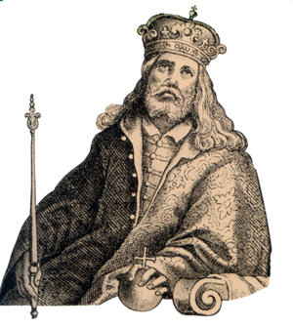
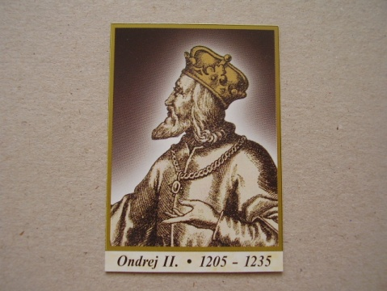
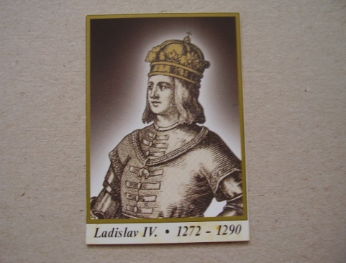
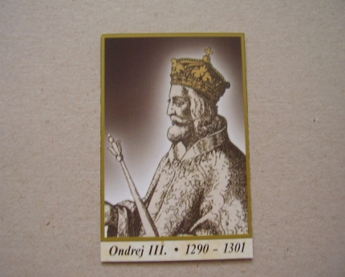
Ondrej II. Belo IV.
Ladislav IV. (Kumánsky) Ondrej III.

Slide 7
V roku 1306 zomiera posledný Arpádovec Ondrej III. Krajina nie je stabilná. O moc sa uchádzajú šľachtické rody. Najsilnejším rodmom boli na západe M. Čák Trenčianský a na východe Omodejovci. M. Čák bol pánom Váhu a Tatier vlastnil 14 žúp a 60 kamenných hradov. Bol zvolený za palatína ( najvyšší kráľovský úradník ).
V roku 1301 sa stáva uhorským kráľom Karol Róbert z Anjou.
V roku 1312 sa odohrala bitka pri Rozhanovciach, Karol Róbert bojoval proti Omodejovcoma M. Čákovi. Kráľ vyhral a končí sa panstvo šľachty.

Slide 8

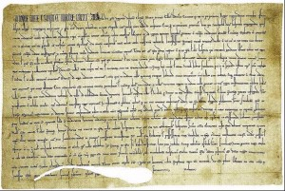
Vznik miest – križovatky ciest...
Spoločnosť
  Obchodníci, remeselníci, tovariši, mestská chudoba
Správa – richtár a prísažní – z remeselníkov a obchodníkov (boženíci, konšeli)
Rozdelenie miest:
  Kráľovské
  Zemepanské (poddanské)
Mestské práva - právo meča, skladu, obchodu...
1238 – mestské práva pre Trnavu – najstaršie na Slovensku
Význam
  Hospodársky – obchod
  Kultúrny – školy
  Politický –opora kráľa

Slide 9

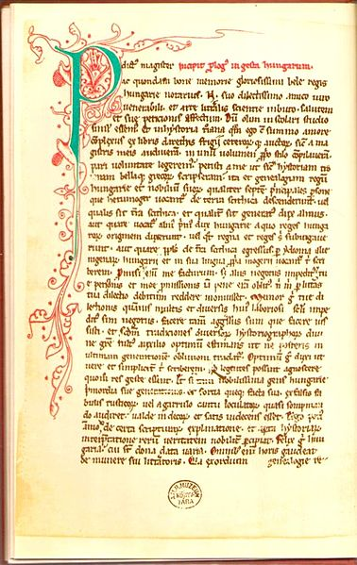
Románsky sloh – Diakovce, Skalica,...
Písomné pamiatky – legendy, kroniky
    Anonymova kronika
    okolor.1200
Cirkev
  1086 Nitrianske biskupstvo
  1075 Kláštor v Hronskom Beňadiku
  Rády – premonštráti, cisterciáni, žobravé rády
  Školy pri kláštoroch

Slide 10

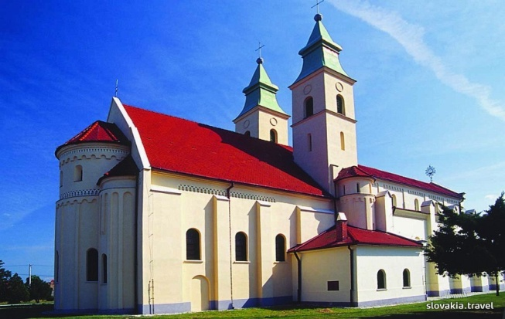
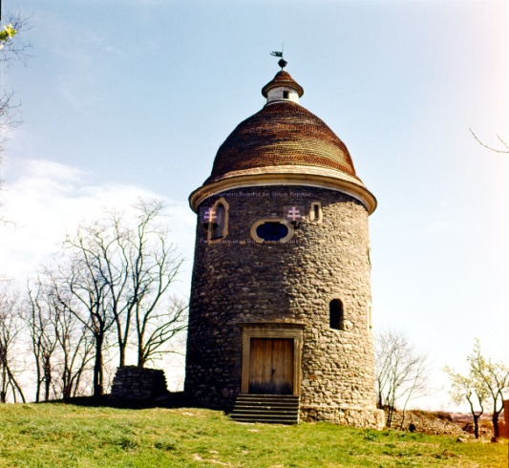
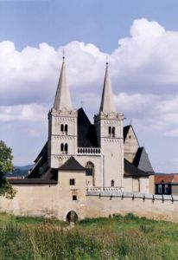
Diakovce Skalica
Spišská Kapitula

Slide 11
Ďakujem za pozornosť
    PhDr. Milota Martinková

